Slide 1

Chuẩn bị:
Tài liệu học Mĩ thuật;
Giấy màu;
Màu vẽ;
Keo; kéo
Hồ dán;
Bút chì;
Vật liệu tìm được,...

Slide 2
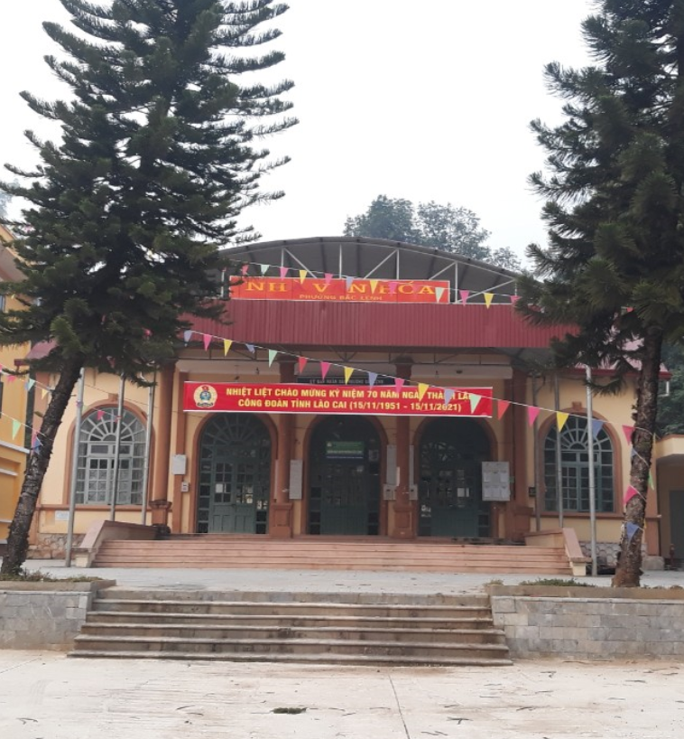
KHỞI ĐỘNG:
Em hãy cho biết nhà văn hóa nơi em sống thường tổ chức các hoạt động gì?

Slide 3
Chủ đề:
CUỘC SỐNG QUANH EM
Bài 1: NHÀ SINH HOẠT CỘNG ĐỒNG TRUYỀN THỐNG
( Sáng tạo sản phẩm cắt, dán 2D )
( Thời lượng 2 tiết )

Slide 4
I: Yêu cầu cần đạt của bài học
- Trình bày được cách kết hợp cắt, ghép vật liệu với các chấm, nét, màu tạo sản phẩm, tác phẩm Mĩ thuật.
- Tạo hình sản phẩm Mĩ thuật 2D về đề tài cuộc sống quanh em bằng cách vẽ, cắt dán.
- Chỉ ra được màu đậm, màu nhạt, màu nóng, màu lạnh, chất cảm và mật độ của chấm, nét trên sản phẩm, tác phẩm Mĩ thuật.
- Chia sẻ được trách nhiệm, tình yêu thương và lòng nhân ái qua các hoạt động ngoài cộng đồng nơi em sinh sống.

Slide 5




Hoạt động 1: Khám phá
(Nét đặc trưng của nhà sinh hoạt cộng đồng truyền thống)
Nhà Đình bảng Bắc Ninh
Nhà Dài Tây Nguyên
Nhà gươl Quảng Nam
Nhà Rông Tây Nguyên

Slide 6
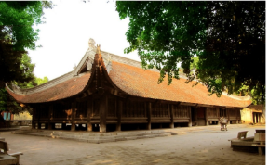
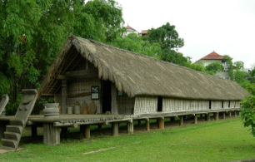
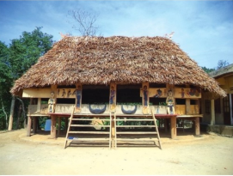
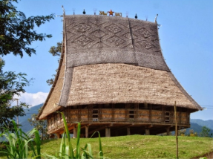
Hoạt động 1: Khám phá
(Nét đặc trưng của nhà sinh hoạt cộng đồng truyền thống)
1. Tên gọi của mỗi ngôi nhà?
2. Vùng địa lý thường có của mỗi ngôi nhà?
3. Hình dáng đặc trưng và cách trang trí của mỗi ngôi nhà?
4. Các vật liệu tạo nên ngôi nhà?
Nhà Đình bảng ở Bắc Ninh Ninh
Nhà Dài ở Tây Nguyên
Nhà gươl ở Quảng Nam
Nhà Rông ở Tây Nguyên

Slide 7
Chốt ý:
Những ngôi nhà cộng đồng truyền thống trong thực tế rất đa dạng và phong phú về hình dáng. Mỗi ngôi nhà có cách trang trí và kết hợp các vật liệu khác nhau để tạo nên sự đặc trưng của mỗi vùng miền.

Slide 8
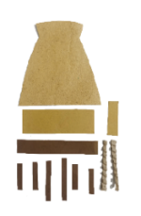
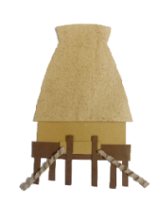
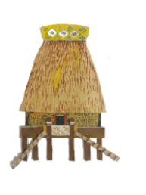
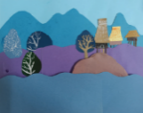
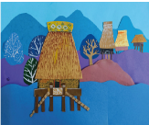
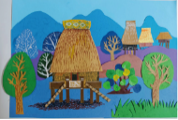
Hoạt động 2: Kiến tạo kiến thức - kĩ năng
Cách tạo sản phẩm nhà sinh hoạt cộng đồng
Bước 1
Bước 2
Bước 3
Bước 4
Bước 5
Bước 6
Ghi nhớ
Không gian xa, gần trong tranh có thể tạo được bằng cách sắp xếp các lớp cảnh vật ở phía sau và phía trước ngôi nhà.

Slide 9
Cách tạo sản phẩm nhà sinh hoạt cộng đồng
- Bước 1: Lựa chọn giấy màu phù hợp, vẽ cắt dán các bộ phận của ngôi nhà.
- Bước 2: Ghép các bộ phận tạo ngôi nhà.
- Bước 3 : Trang trí đặc điểm riêng cho ngôi nhà thêm sinh động.
- Bước 4: Tạo không gian phía sau cho mô hình ngôi nhà.
- Bước 5: Dán mô hình nhà lên nền đã tạo.
- Bước 6: Tạo cảnh vật phía trước ngôi nhà, hoàn thiện sản phẩm.

Slide 10
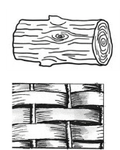
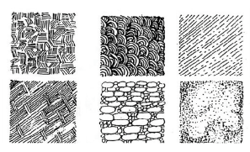
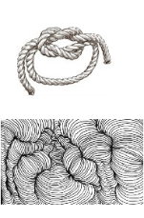
Cách tạo sản phẩm nhà sinh hoạt cộng đồng
Lưu ý : Nên sử dụng các loại chấm, nét, màu gợi cảm giác về bề mặt chất liệu các bộ phận của ngôi nhà, tham khảo cách diễn tả chất liệu trong hình minh hoạ
Vật liệu gỗ, tre
Vật liệu cứng: gạch ngói
Vật liệu dây vặn thừng

Slide 11
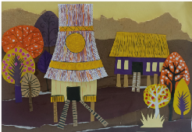
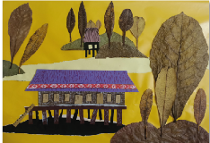
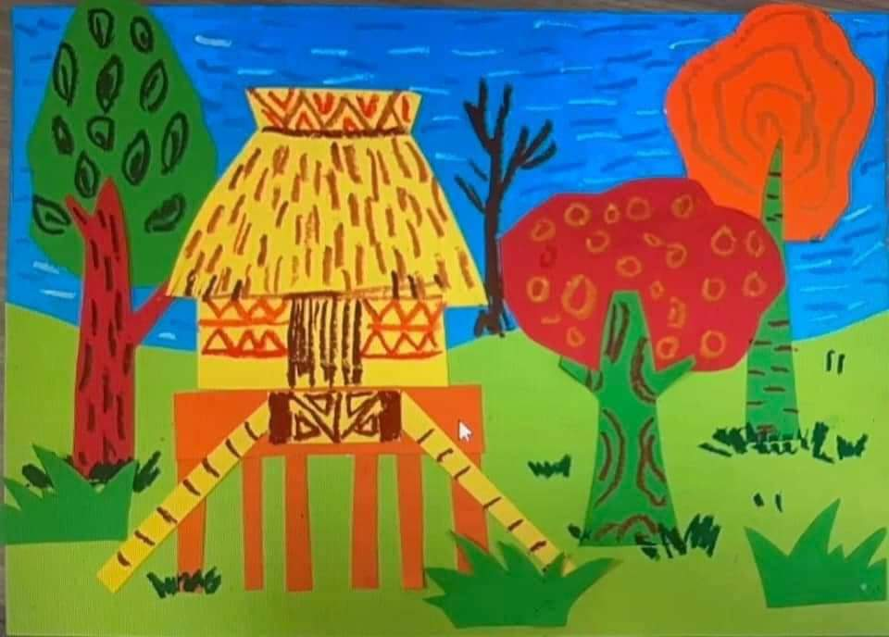
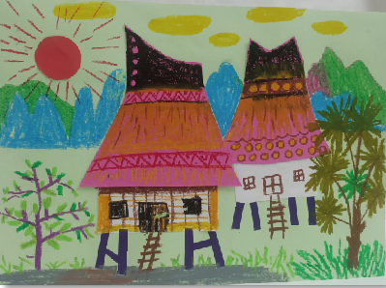
Một số sản phẩm tham khảo

Slide 12
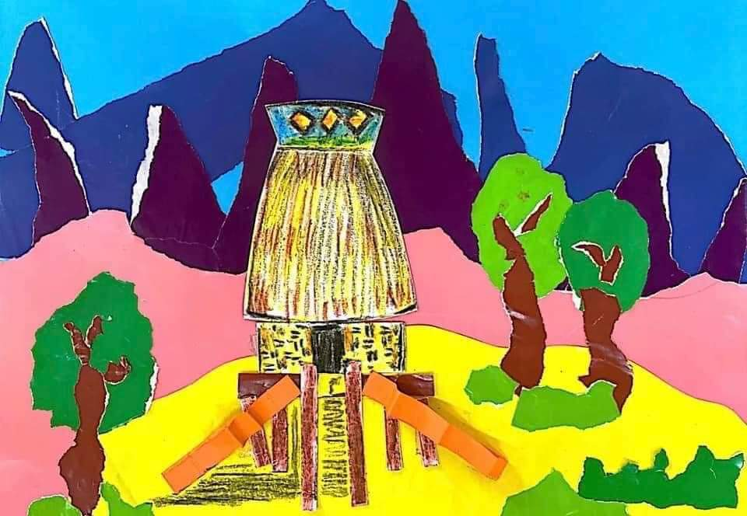
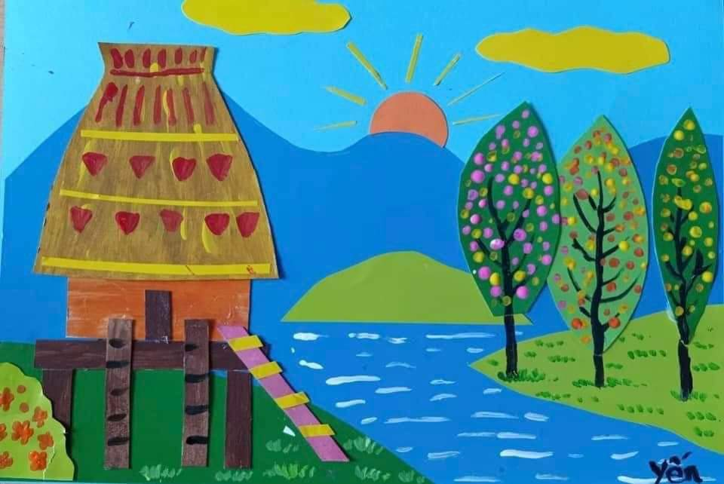
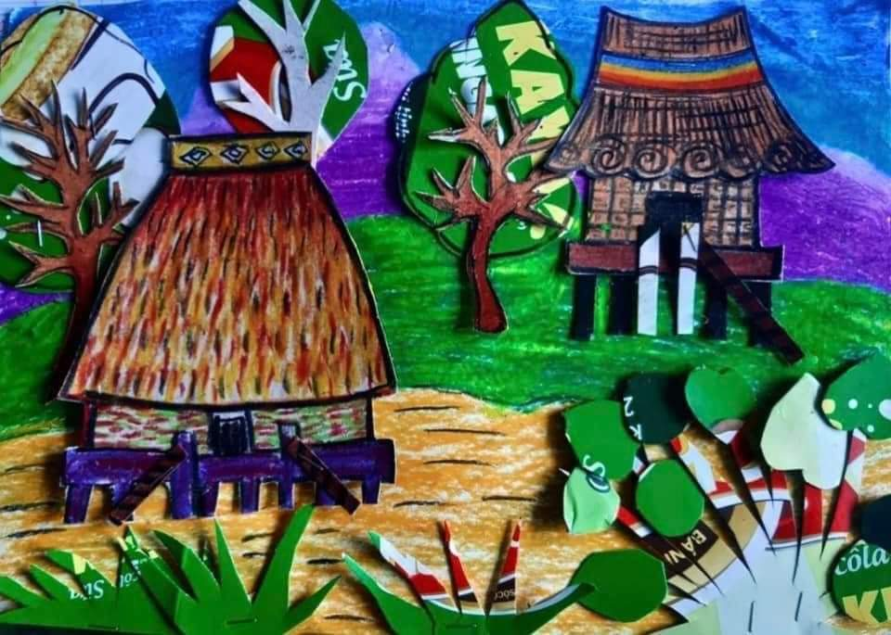
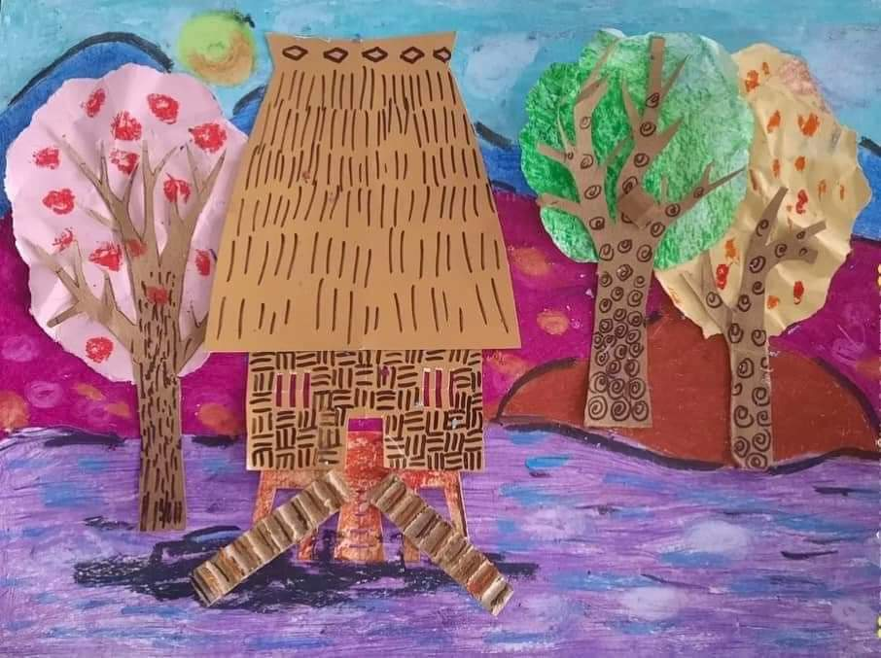
Một số sản phẩm tham khảo

Slide 13
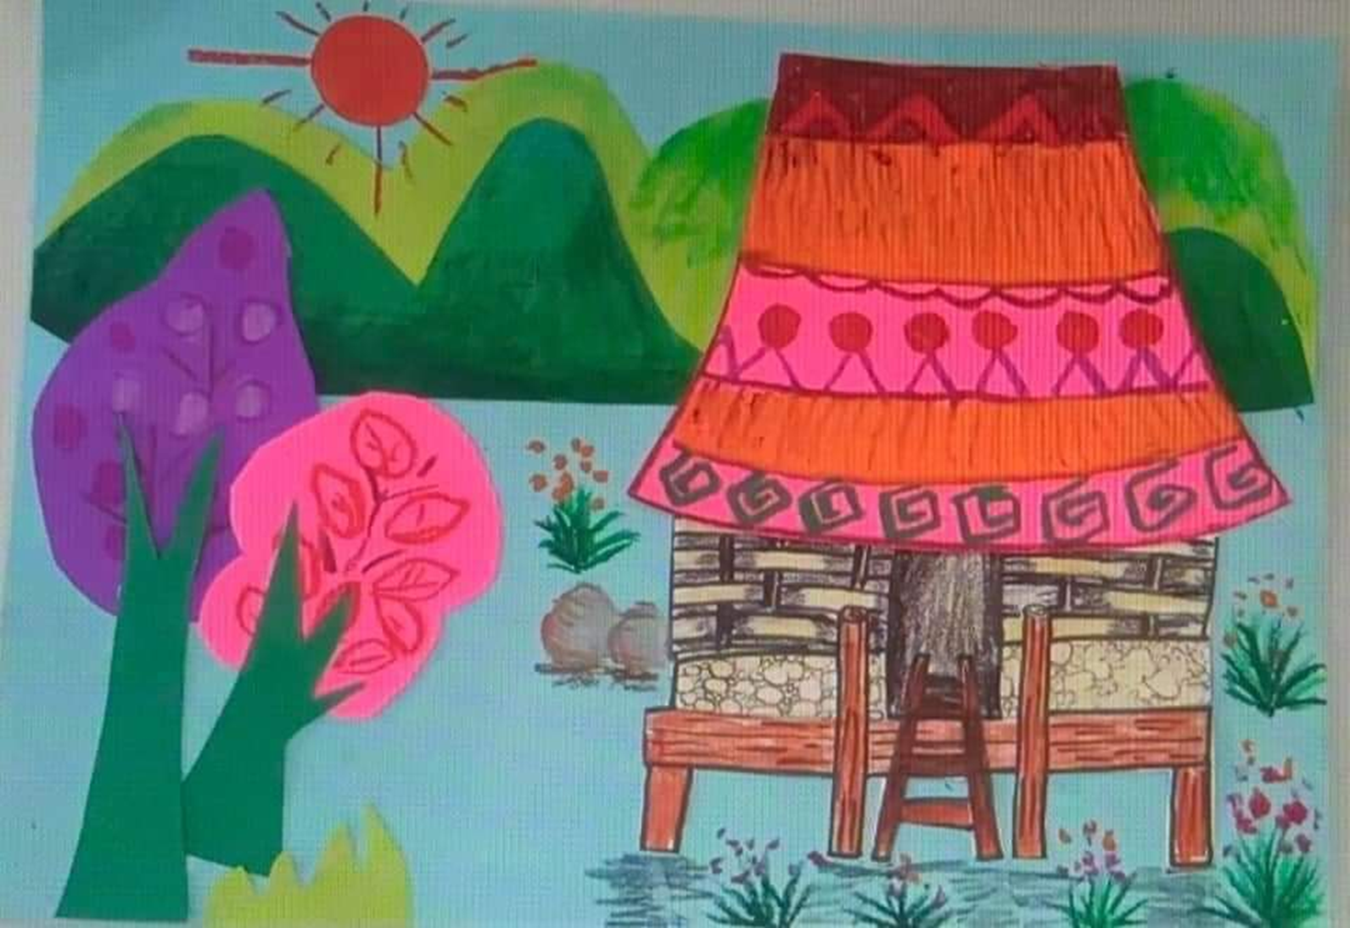
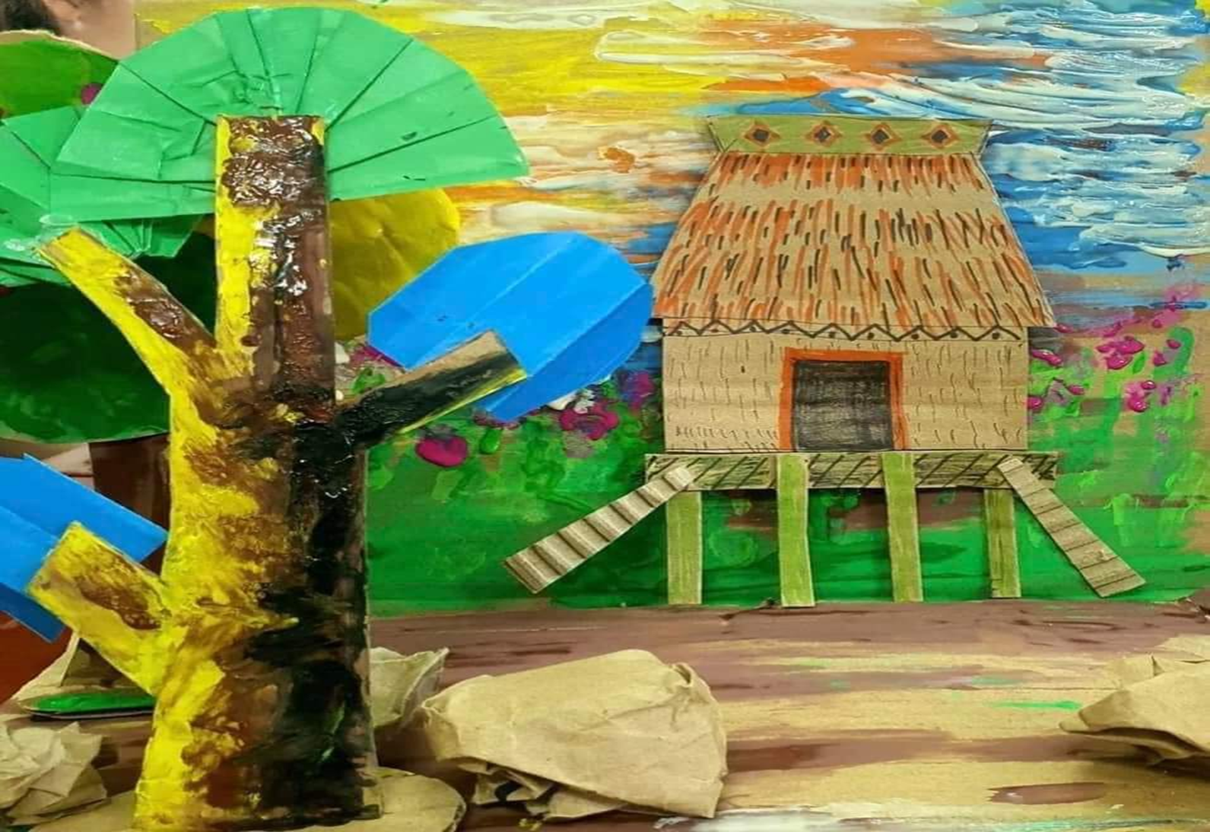
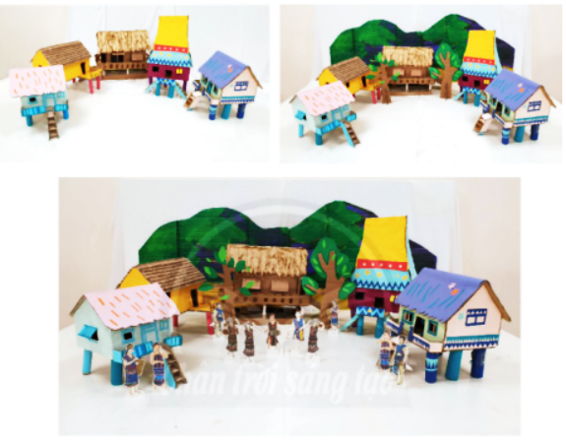
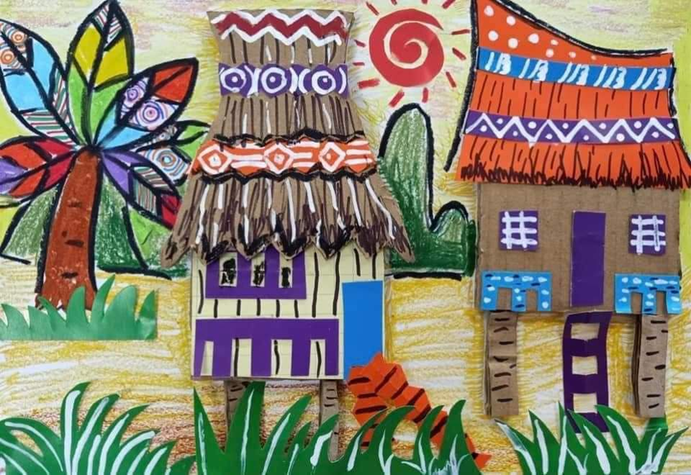
Một số sản phẩm tham khảo

Slide 14
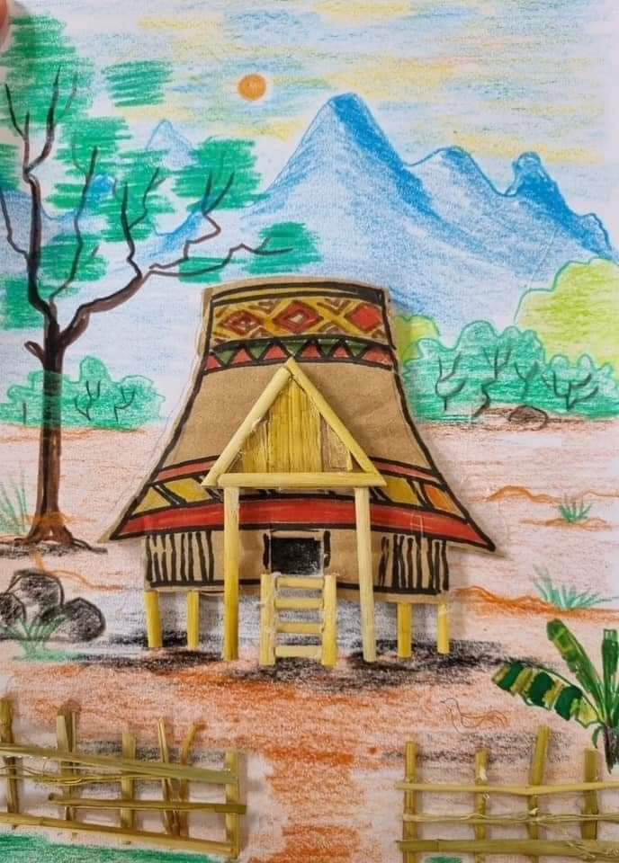
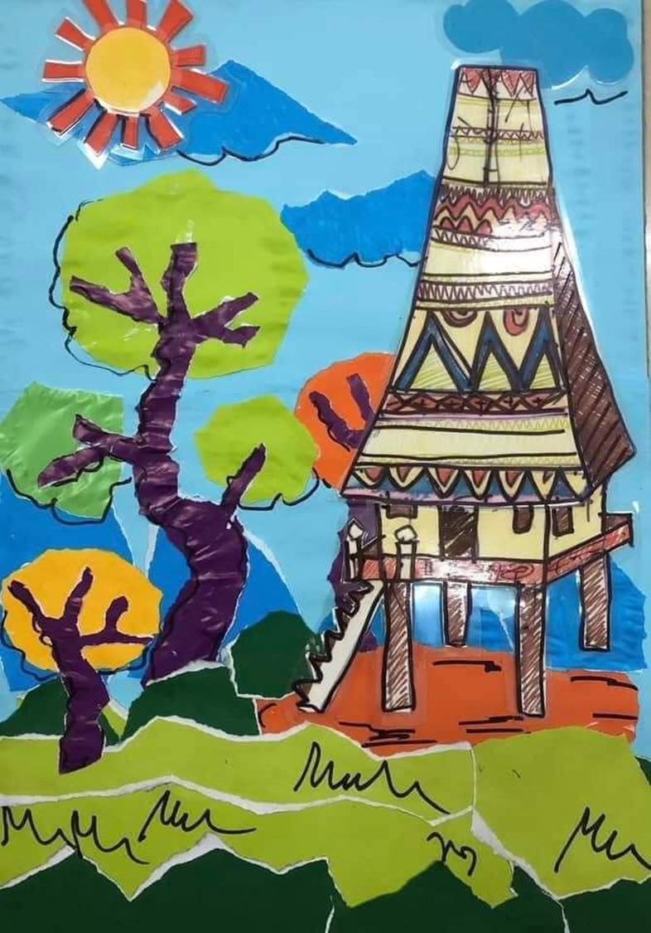
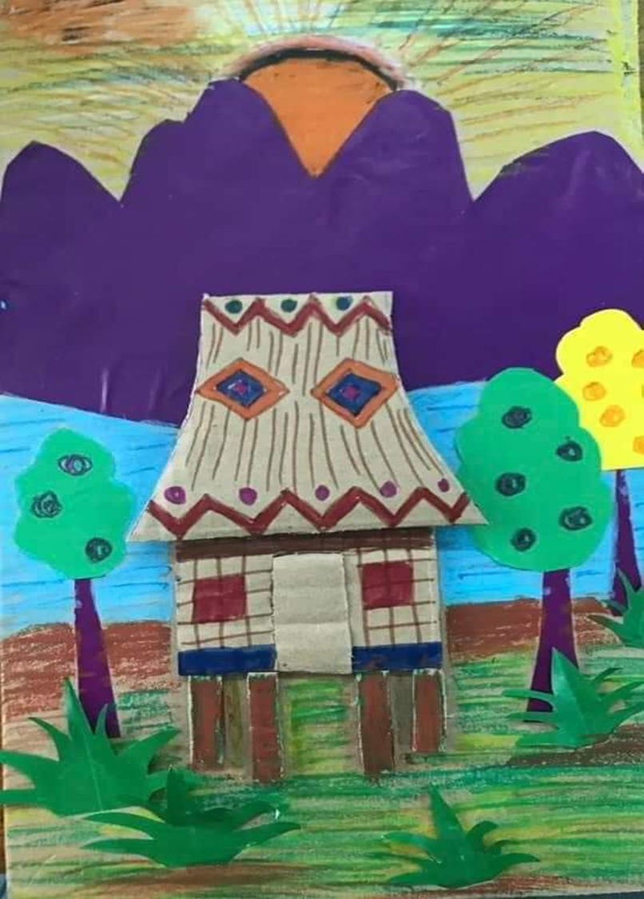

Slide 15
Hoạt động 3: Luyện tập - sáng tạo
Tạo hình nhà sinh hoạt cộng đồng, truyền thống theo ý thích.
Lưu ý
Sử dụng chấm, nét màu để gơi cảm giác về bề mặt, chất liệu các bộ phận của sản phẩm khi trang trí

Slide 16
Hoạt động 4: Phân tích đánh giá
Em hãy chia sẻ sản phẩm với bạn những yêu cầu sau
. Em thích sản phẩm ngôi nhà nào nhất? Vì sao? • Sản phẩm được tạo từ vật liệu gì? • Hình, màu, cách trang trí, đặc điểm của ngôi nhà đó có gì đặc biệt? • Cảnh xa, gần được tạo như thế nào? • Cách vẽ tạo bề mặt chất liệu của sản phẩm? • Có thể điều chỉnh gì về hình ảnh, màu sắc, đường nét trang trí,…để sản phẩm nhà sinh hoạt cộng đồng đẹp hơn? • Em có ý tưởng sử dụng sản phẩm nhà sinh hoạt cộng đồng như thế nào trong học tập và vui chơi?

Slide 17
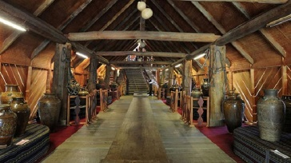



Hoạt động 5: Vận dụng - phát triển
Tìm hiểu giá trị văn hoá của nhà sinh hoạt cộng đồng truyền thống
Lễ hội diễn ra bên ngoài nhà Rông
Khu vực lưu dữ hiện vật văn hóa bên trong nhà Rông
+ Em đã được tham gia hoạt động gì tại nhà sinh hoạt cộng đồng.
+ Khi tham gia các hoạt động tại nhà sinh hoạt cộng đồng em đã làm gì để bảo vệ và giữ gìn

Slide 18

Tổng
kết
Tiết
học

Slide 19
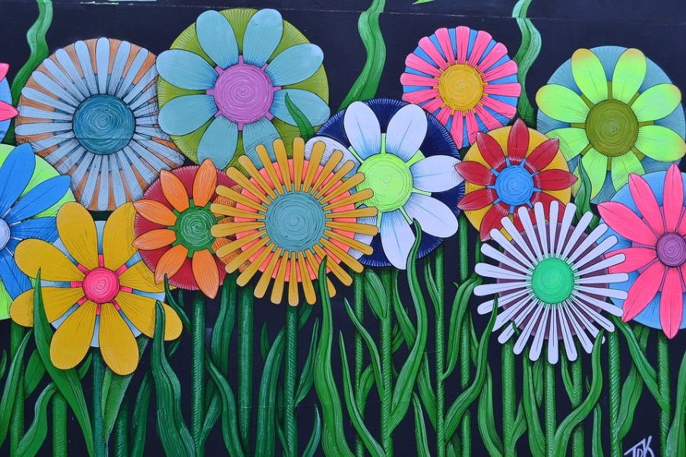
Kính chúc các thầy cô luôn mạnh khỏe hạnh phúc, em học sinh luôn
chăm ngoan - học giỏi

